Slide 1
KÍNH CHÀO QUÝ THẦY CÔ!
VÀ CÁC EM HỌC SINH
ĐỊA LÍ 9

Slide 2
Khởi động

Slide 3
TRÒ CHƠI
TẬP LÀM HƯỚNG DẪN VIÊN DU LỊCH
Cô chiếu hình ảnh các địa danh du lịch và loại hình nghệ thuật nổi tiếng ở nước ta, các em có nhiệm vụ giới thiệu tên các địa danh du lịch và loại hình nghệ thuật đó cho du khách biết nhé.

Slide 4
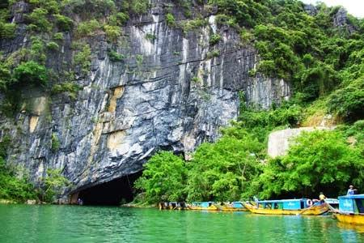
Tên một hang động nổi tiếng ở Quảng Bình?
Động Phong Nha – Quảng Bình

Slide 5
Dòng sông lịch sử chia cắt đất nước thành đàng trong và đàng ngoài?
SÔNG GIANH RANH GIỚI TRỊNH – NGUYỄN

Slide 6
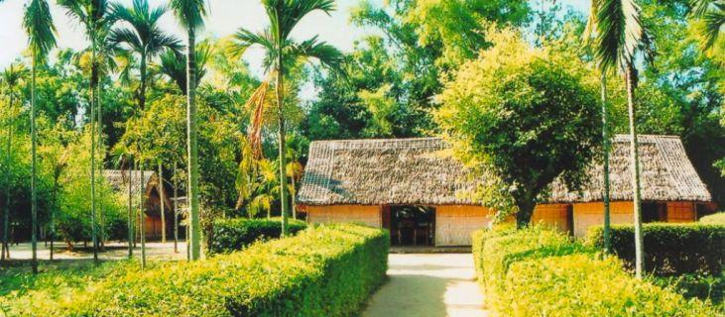
Ngôi nhà của Bác Hồ tại Kim Liên, Nam Đàn, Nghệ An
Đây là nơi ở khi còn nhỏ của Chủ tịch Hồ Chí Minh?

Slide 7
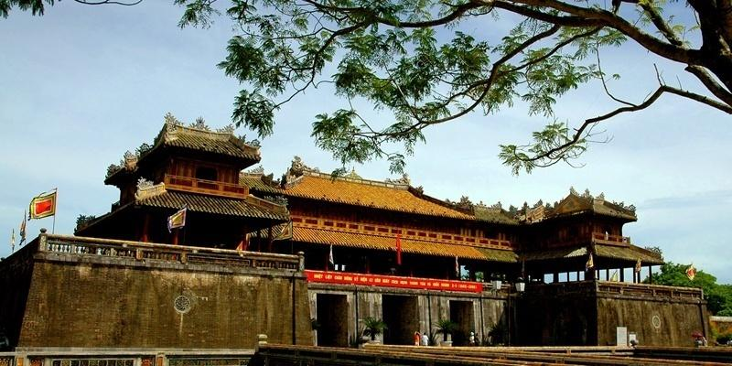
Cố đô Huế
Đây là địa danh được UNESCO công nhận là di sản thế giới?

Slide 8
Xem đoạn phim và cho biết đây là loại hình nghệ thuật nổi tiếng nào ở nước ta?
NHÃ NHẠC CUNG ĐÌNH HUẾ

Slide 9
CÁC ĐỊA DANH VÀ LOẠI HÌNH NGHỆ THUẬT TRÊN THUỘC VÙNG NÀO CỦA NƯỚC TA?

Slide 10
BÀI 13
BẮC TRUNG BỘ

Slide 11
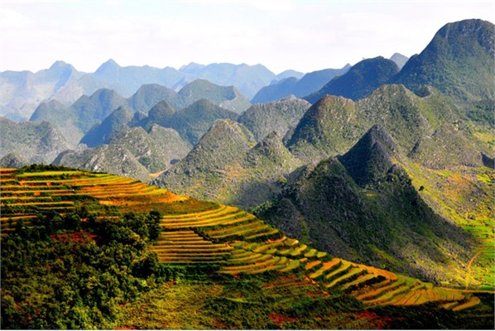
Bài 13:
BẮC TRUNG BỘ
1. Vị trí địa lí và phạm vi lãnh thổ

Slide 12
Bài 13: BẮC TRUNG BỘ
1. Vị trí địa lí và phạm vi lãnh thổ
Hoàn thành phiếu học tập
Tiêu chí | Thông tin
Diện tích
Tên các tỉnh
Các đảo
Đặc điểm lãnh thổ
Tiếp giáp

Slide 13
Bài 13: BẮC TRUNG BỘ
1. Vị trí địa lí và phạm vi lãnh thổ
Tiêu chí | Thông tin
Diện tích | 51,2 nghìn km ²
Tên các tỉnh | Thanh Hoá, Nghệ An, Hà Tĩnh, Quảng Bình, Quảng Trị, Thừa Thiên Huế.
Các đảo | đảo Yến, đảo Cồn Cỏ
Đặc điểm lãnh thổ | Hẹp ngang, kéo dài từ dãy Tam Điệp đến dãy Bạch Mã
Tiếp giáp | Đồng bằng sông Hồng, Trung du và miền núi Bắc Bộ, Lào, Duyên hải Nam Trung Bộ, Biển Đông

Slide 14
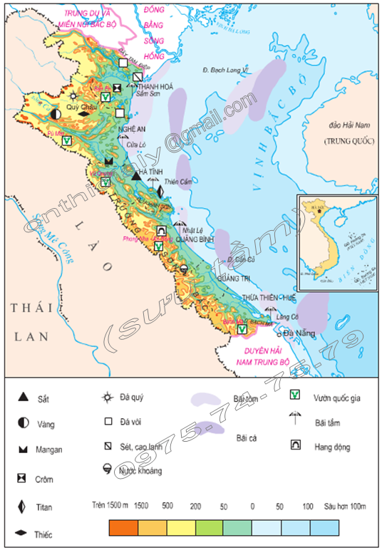
Tiết 25-Bài 23: VÙNG BẮC TRUNG BỘ
Hình dạng lãnh thổ của vùng hẹp ngang, kéo dài từ dãy Tam Điệp đến dãy Bạch Mã
Dãy Tam Điệp
Dãy Bạch mã
Lược đồ tự nhiên Bắc Trung Bộ

Slide 15
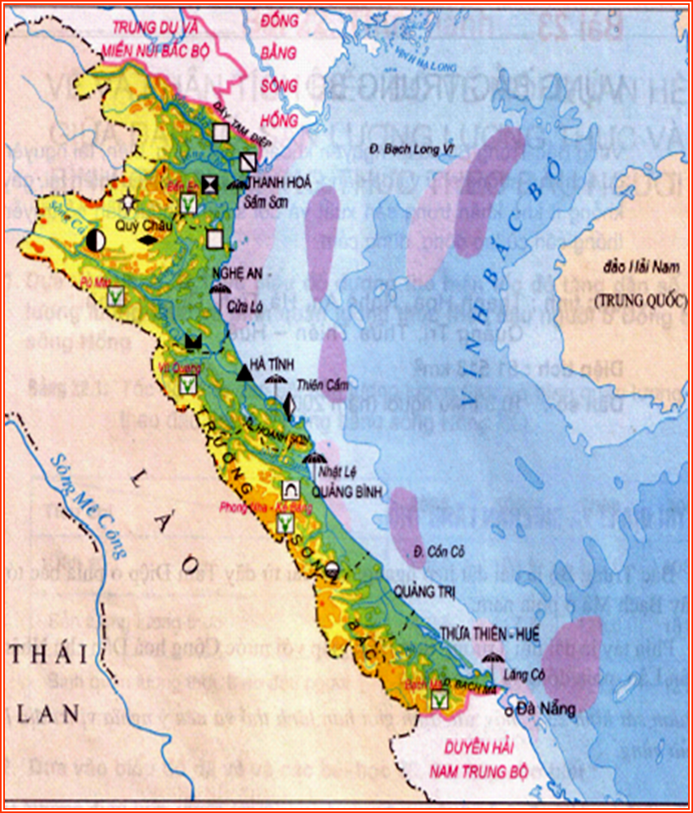
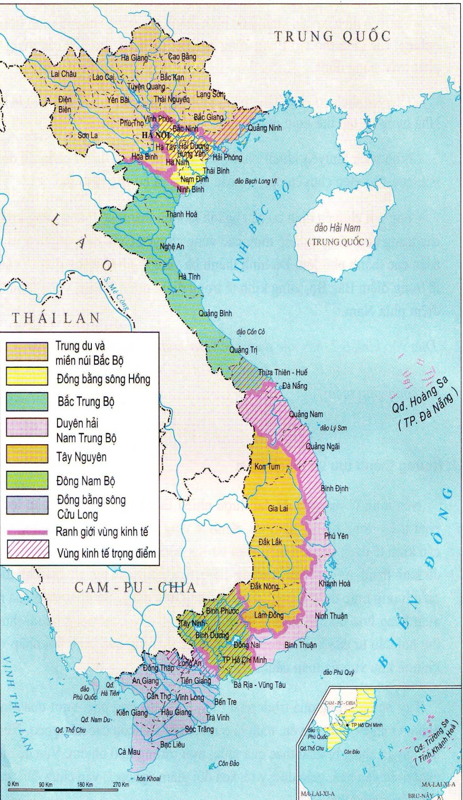
BÀI 13: BẮC TRUNG BỘ (Tiết 1)
Vùng Bắc Trung Bộ
? Xác định vị trí của Vùng Bắc Trung Bộ, nêu vị trí tiếp giáp của vùng?

Slide 16
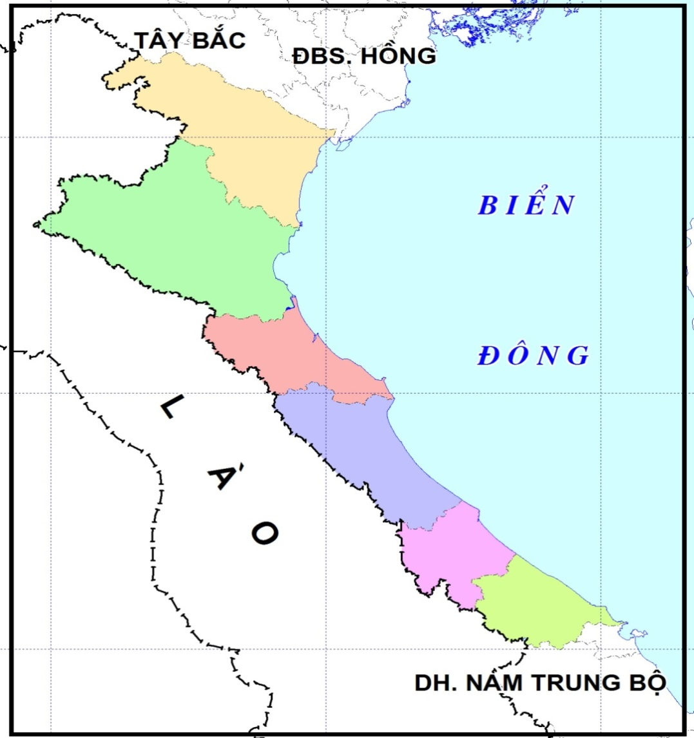
BÀI 14: VÙNG BẮC TRUNG BỘ (Tiết 1)
? Vùng Bắc Trung Bộ có diện tích bao nhiêu? gồm bao nhiểu tỉnh, thành? Xác định trên lược đồ vị trí các tỉnh trong vùng?
Thanh Hóa
Nghệ An
Hà Tĩnh
Quảng Bình
Diện tích: 51,2 nghìn km ²
Quảng Trị
Thừa Thiên Huế
LƯỢC ĐỒ HÀNH CHÍNH VÙNGBẮC TRUNG BỘ

Slide 17
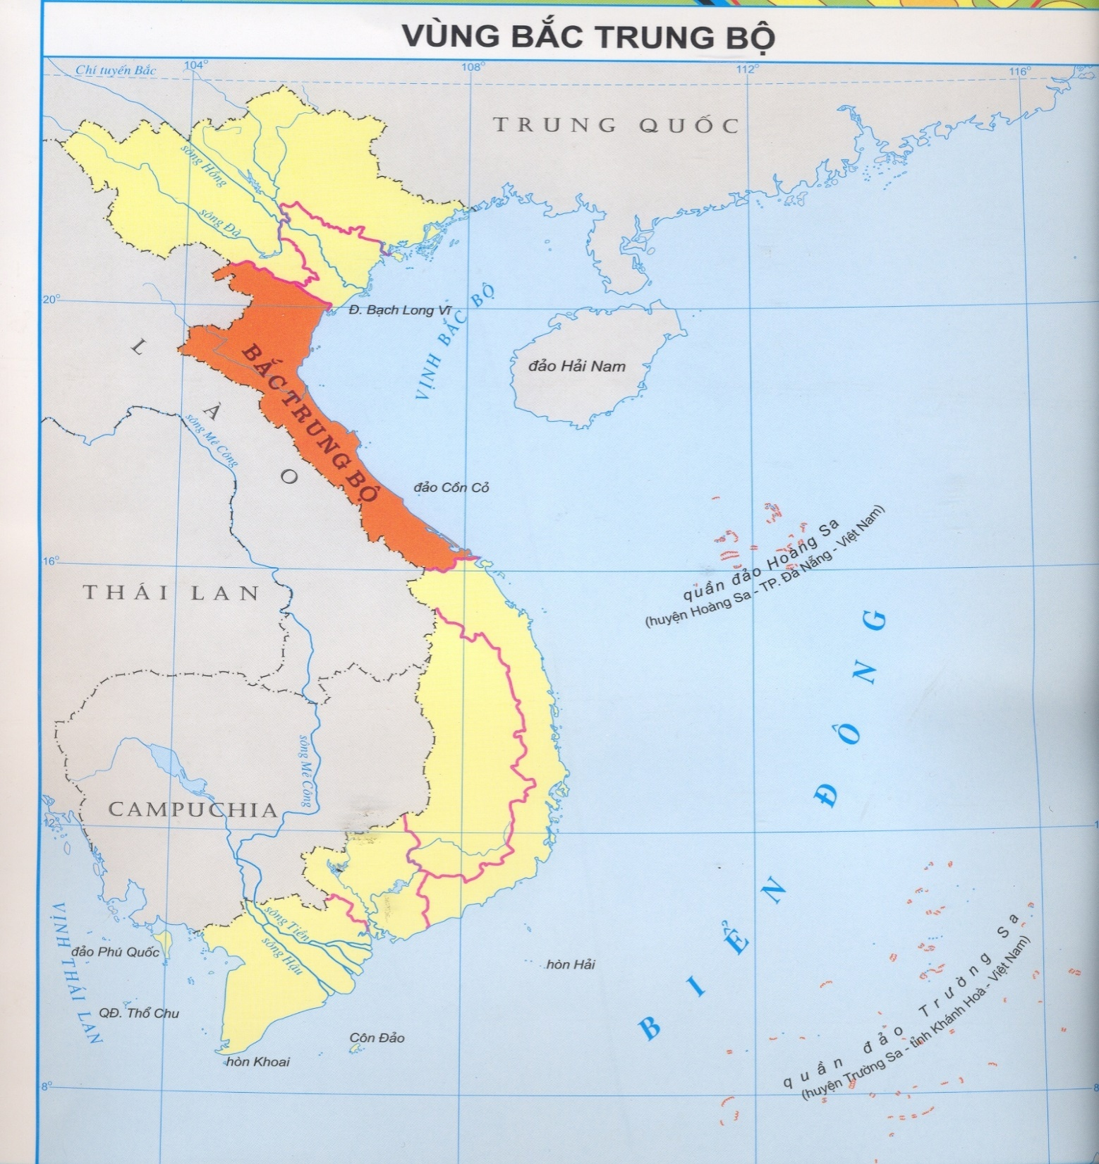
Bảng thống kê diện tích các vùng kinh tế Việt Nam
Trung du vµ
miÒn nói B¾c Bé
Trung du vµ
miÒn nói B¾c Bé
Trung du và miền
núi Bắc Bộ
Trung du vµ
miÒn nói B¾c Bé
Thứ tự
ĐBSH
§BSH
Vùng
Diện tích
§BSH
§BSH
Nghìn Km²
Trung du & MN Bắc Bộ
95,0
1
Đồng bằng sông Hồng
21.3
7
Bắc Trung Bộ
51.2
3
Duyên hải Nam Trung Bộ
44.6
4
Duyªn h¶i Nam Trung Bé
Tây Nguyên
54.5
2
Duyªn h¶i Nam Trung Bé
Duyªn h¶i Nam Trung Bé
Duyªn h¶i Nam Trung Bé
T©y
Nguyªn
Tây Nguyên
T©y
Nguyªn
Đông Nam Bộ
23.6
6
Đông Nam Bộ
§«ng Nam Bé
Đồng bằng sông Cửu Long
40,9
5
Đông bằng SCL
§B s«ng
CL
Dân số: 11,2 triệu người (năm 2021)

Slide 18
1.Vị trí địa lí và phạm vi lãnh thổ: - Hẹp ngang, kéo dài từ dãy Tam Điệp đến dãy Bạch Mã - Diện tích 51,2 nghìn km ² , gồm 6 tỉnh: Thanh Hoá, Nghệ An, Hà Tĩnh, Quảng Bình, Quảng Trị, Thừa Thiên Huế. - Tiếp giáp: Đồng bằng sông Hồng, Trung du và miền núi Bắc Bộ, Lào, Duyên hải Nam Trung Bộ, biển Đông.

Slide 19
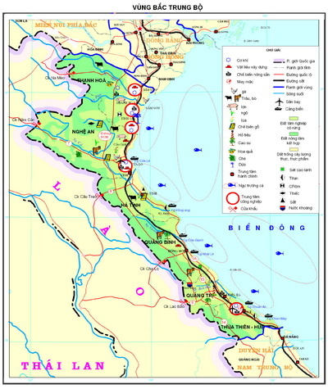
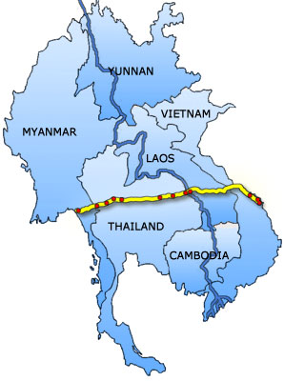
Tuyến hành lang kinh tế Đông - Tây
Dựa vào lược đồ trên và hiểu biết của mình em hãy cho biết ý nghĩa của vị trí địa lí của vùng?

Slide 20
1.Vị trí địa lí và phạm vi lãnh thổ: - Hẹp ngang, kéo dài từ dãy Tam Điệp đến dãy Bạch Mã - Diện tích 51,2 nghìn km ² , gồm 6 tỉnh: Thanh Hoá, Nghệ An, Hà Tĩnh, Quảng Bình, Quảng Trị, Thừa Thiên Huế. - Tiếp giáp: Đồng bằng sông Hồng, Trung du và miền núi Bắc Bộ, Lào, Duyên hải Nam Trung Bộ, biển Đông. - Ý nghĩa vị trí:Là cầu nối giao lưu kinh tế, văn hoá giữa các vùng trên cả nước và với các nước trên thế giới.

Slide 21
Bài 13: BẮC TRUNG BỘ
1. Vị trí địa lí và phạm vi lãnh thổ
2. Đặc điểm điều kiện tự nhiên và tài nguyên thiên nhiên
Chia lớp 8 nhóm
Thảo luận trong vòng phút
Yêu cầu:
- Trình bày đặc điểm phân hóa tự nhiên của Bắc Trung Bộ.
- Giải thích ảnh hưởng của tự nhiên đến sự phát triển kinh tế của Bắc Trung bộ.

Slide 22
BÀI 13: VÙNG BẮC TRUNG BỘ (Tiết 1)
THẢO LUẬN THEO CẶP, HOÀN THÀNH PHIẾU HỌC TẬP
Tự nhiên | Đặc điểm | Hình thành kinh tế
Địa hình
Đất
Khí hậu
Nước
Rừng
Khoáng sản
Biển đảo

Slide 23
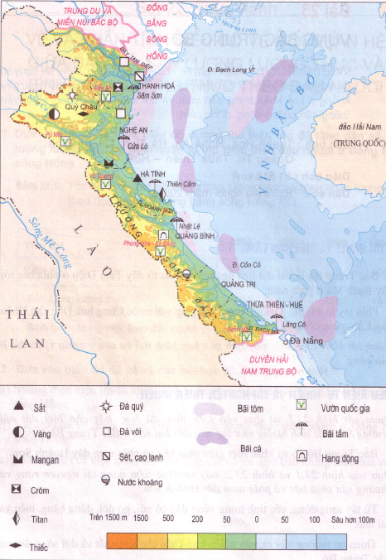
BÀI 13: VÙNG BẮC TRUNG BỘ (Tiết 1)
Phía Tây
Phía Đông
Núi
Gò đồi
Đ.bằng
Biển, đảo
Lược đồ tự nhiên vùng Bắc Trung Bộ

Slide 24
BÀI 13: VÙNG BẮC TRUNG BỘ (Tiết 1)
Tự nhiên | Đặc điểm | Ảnh hưởng pt kinh tế
Địa hình | -Núi,đồi phía tây, đồng bằng, ven biển và biển đảo ở phía đông. | -Hình thành cơ cấu kinh tế,lâm nghiệp,nông nghiệp, thuỷ sản.
Đất
Khí hậu

Slide 25
BÀI 13: VÙNG BẮC TRUNG BỘ (Tiết 1)
Lược đồ tự nhiên vùng Bắc Trung Bộ

Slide 26
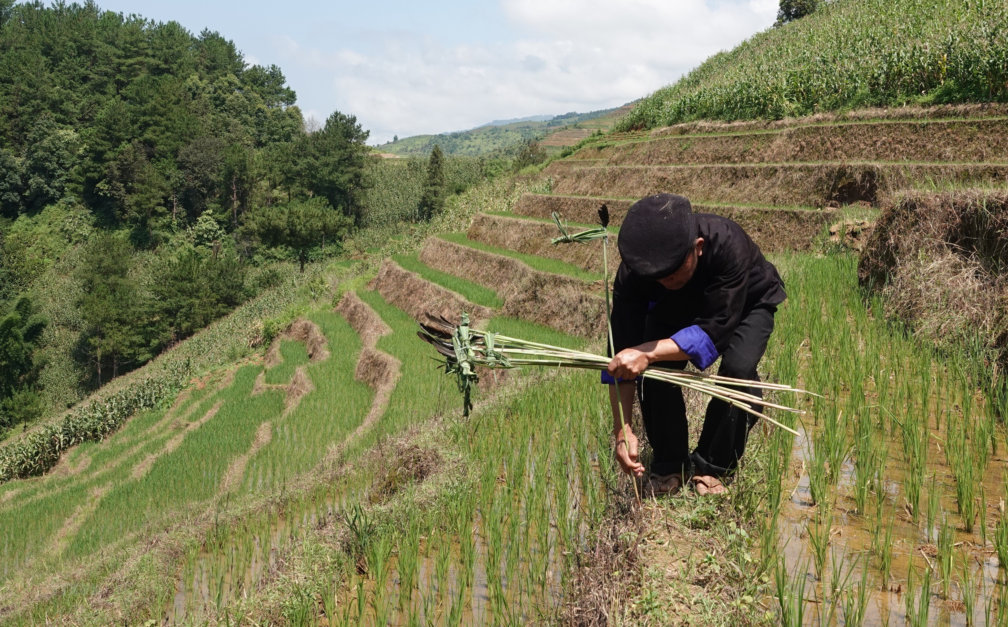
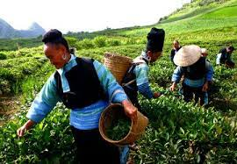
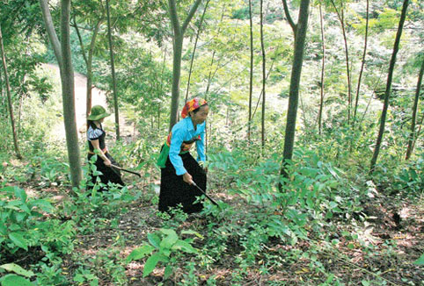
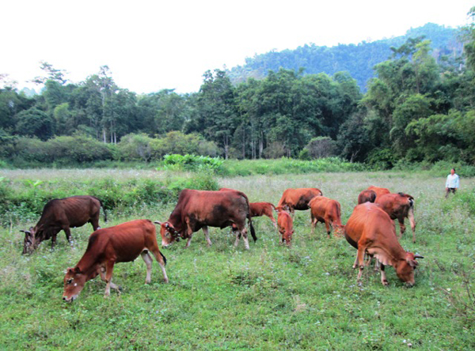
Hoạt động kinh tế phía tây
Nghề rừng, trồng cây công nghiệp, làm nương rẫy, chăn nuôi trâu, bò

Slide 27
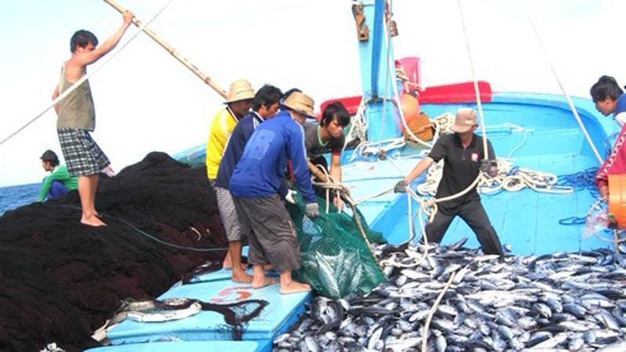
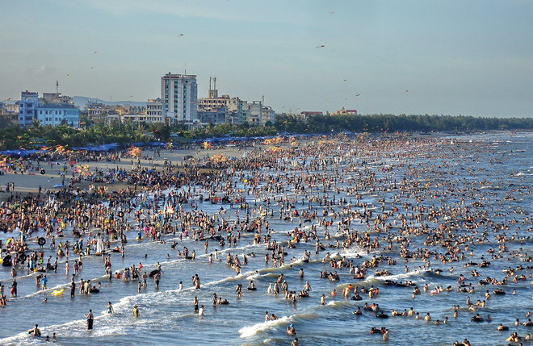
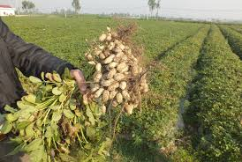
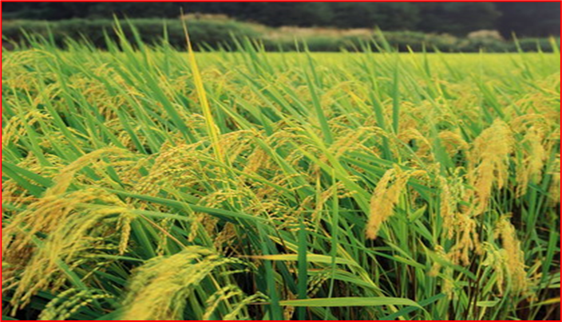
Trồng cây lương thực, cây CN hàng năm, nuôi trồng đánh bắt thuỷ sản, du lịch

Slide 28
BÀI 13: VÙNG BẮC TRUNG BỘ (Tiết 1)
Tự nhiên | Đặc điểm | Ảnh hưởng pt kinh tế
Địa hình | -Núi,đồi phía tây, đồng bằng, ven biển và biển đảo ở phía đông. | -Hình thành cơ cấu kinh tế,lâm nghiệp,nông nghiệp, thuỷ sản.
Đất | -Đất phù sa ở ĐB Thanh-Nghệ- Tĩnh, đất cát ven biển phía đông, đất feralit đồi núi phía tây. | -Thuận lợi phát triển sản xuất lương thực, trồng cây CN hàng năm, cây CN lâu năm, trồng rừng, chăn nuôi gia súc lớn.
Khí hậu

Slide 29
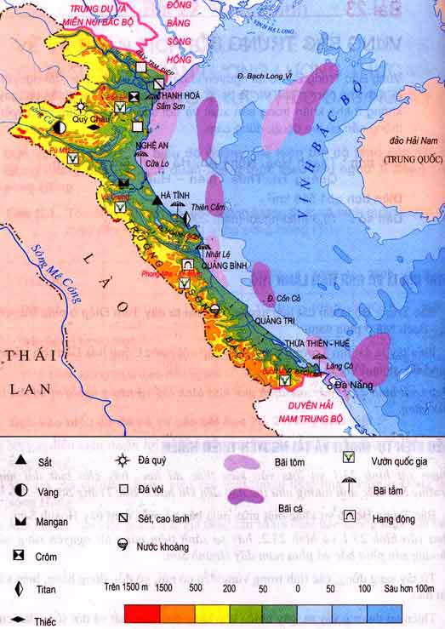
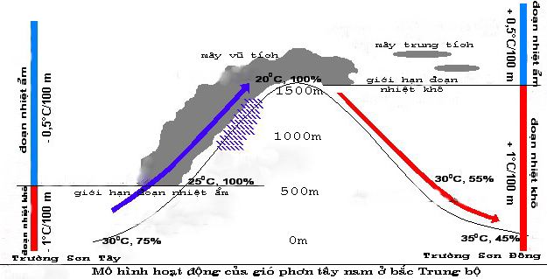
Vào mùa hạ dãy Trường Sơn Bắc chắn gió tây nam gây mưa lớn ở sườn tây và tạo hiệu ứng gió phơn khô nóng ở sườn đông (gió Lào)
D·y tr­êng s¬n b¾c
Gió tây nam

Slide 30
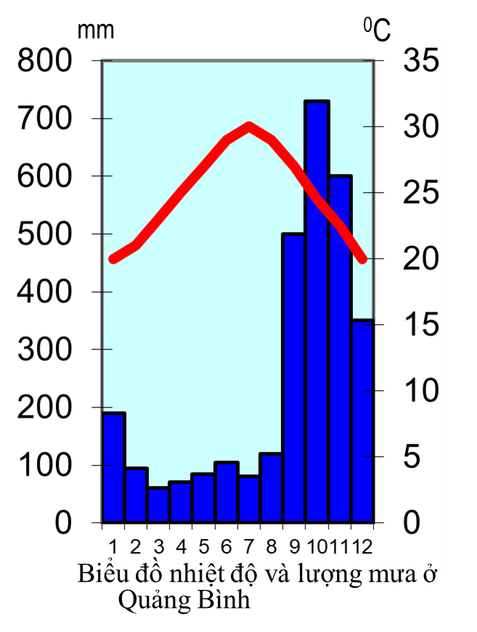
Mùa đông đón gió đông bắc gây mưa lớn ở sườn đông và ven biển vào cuối năm, sườn tây khuất gió không mưa.
Gió tây nam
Gió đông bắc

Slide 31
BÀI 13: VÙNG BẮC TRUNG BỘ (Tiết 1)
Tự nhiên | Đặc điểm | Ảnh hưởng pt kinh tế
Địa hình | -Núi,đồi phía tây, đồng bằng, ven biển và biển đảo ở phía đông. | -Hình thành cơ cấu kinh tế,lâm nghiệp,nông nghiệp, thuỷ sản.
Đất | -Đất phù sa ở ĐB Thanh-Nghệ- Tĩnh, đất cát ven biển phía đông, đất feralit đồi núi phía tây. | -Thuận lợi phát triển sản xuất lương thực, trồng cây CN hàng năm, cây CN lâu năm, trồng rừng, chăn nuôi gia súc lớn.
Khí hậu | -Nhiệt đới ẩm gió mùa, có mùa đông lạnh, đầu mùa hạ có gió tây khô nóng, mưa lớn cuối hạ | - Cơ cấu cây trồng đa dạng, mang tính mùa vụ.

Slide 32
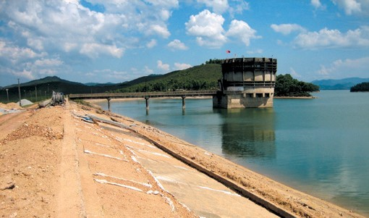
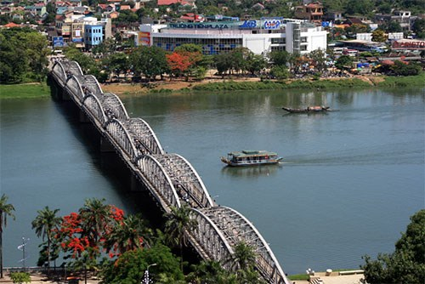
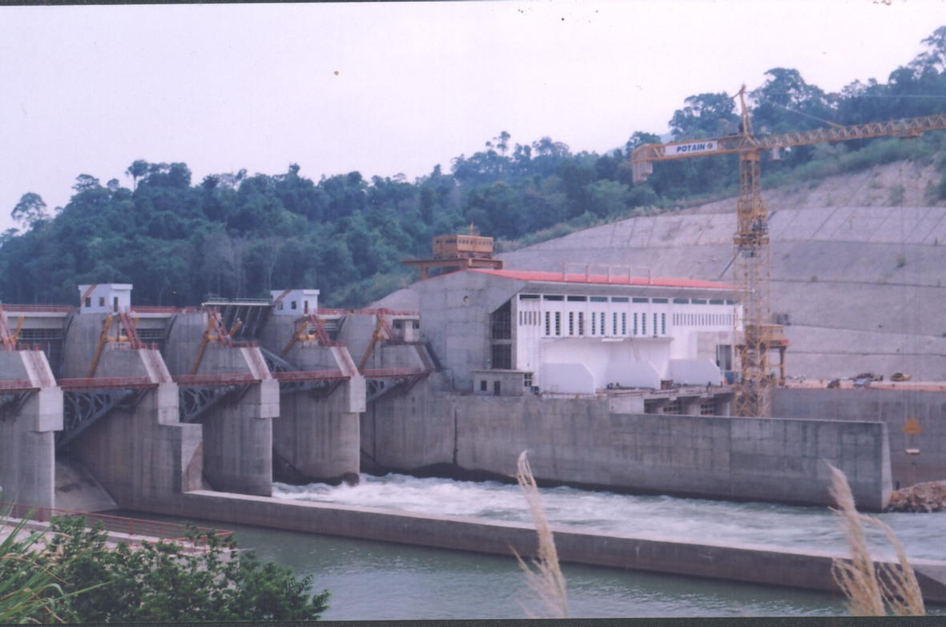
GTVT
Thủy điện
Du lịch

Slide 33
BÀI 13: VÙNG BẮC TRUNG BỘ (Tiết 1)
Tự nhiên | Đặc điểm | Ảnh hưởng pt kinh tế
Nước | - Có mạng lưới sông ngòi dày đặc, sông thường ngắn và dốc. | -Có giá trị về thuỷ điện, giao thông vận tải, du lịch.
Sinh vật
Khoáng sản
Biển đảo

Slide 34
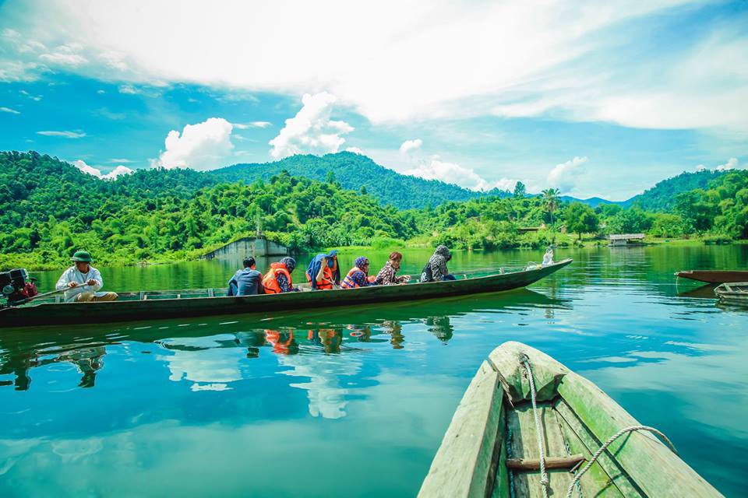
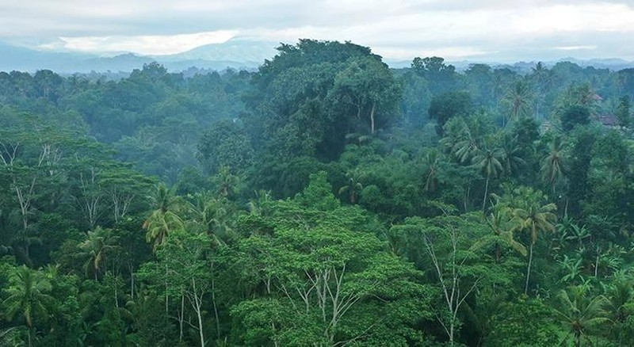
VQG PÙ MÁT
PHONG NHA KẼ BÀNG

Slide 35
BÀI 13: VÙNG BẮC TRUNG BỘ (Tiết 1)
Tự nhiên | Đặc điểm | Ảnh hưởng pt kinh tế
Nước | - Có mạng lưới sông ngòi dày đặc, sông thường ngắn và dốc. | -Có giá trị về thuỷ điện, giao thông vận tải, du lịch.
Sinh vật | - Hệ sinh thái rừng đa dạng có nhiều loài quý hiếm như trầm hương, voọc, sao la...có nhiều khu bảo tồn thiên nhiên, vườn quốc gia. | - Cung cấp gỗ cho CN chế biến, giúp phòng, chống và giảm nhẹ thiên tai.
Khoáng sản
Biển đảo

Slide 36
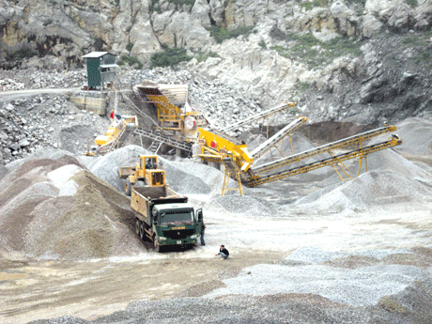
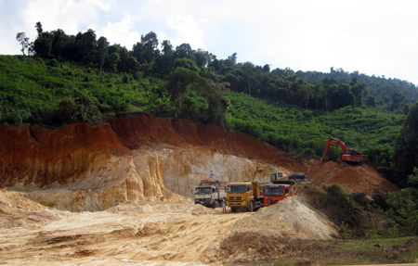
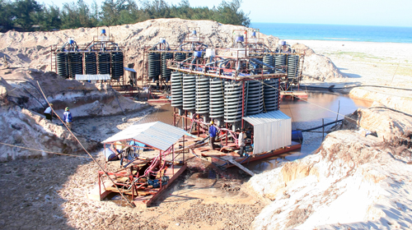
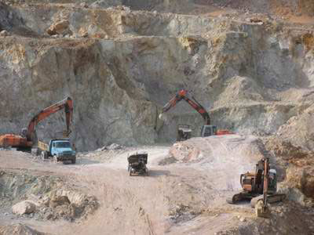
ĐÁ VÔI
SẮT
- Khoáng sản: crôm, sắt, đá vôi, sét, cao lanh
TI TAN
CRÔM

Slide 37
BÀI 13: VÙNG BẮC TRUNG BỘ (Tiết 1)
Tự nhiên | Đặc điểm | Ảnh hưởng pt kinh tế
Nước | - Có mạng lưới sông ngòi dày đặc, sông thường ngắn và dốc. | -Có giá trị về thuỷ điện, giao thông vận tải, du lịch.
Sinh vật | - Hệ sinh thái rừng đa dạng có nhiều loài quý hiếm như trầm hương, voọc, sao la...có nhiều khu bảo tồn thiên nhiên, vườn quốc gia. | - Cung cấp gỗ cho CN chế biến, giúp phòng, chống và giảm nhẹ thiên tai.
Khoáng sản | - Phong phú, một số loài có giá trị lớn như Crôm (Thanh Hóa), Sắt (Thạch Khê), Thiếc (Nghệ An), đá vôi.. | - Tạo thuận lợi phát triển nhiều ngành công nghiệp.
Biển đảo

Slide 38
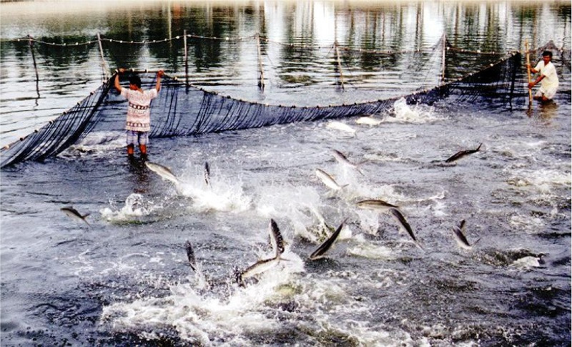
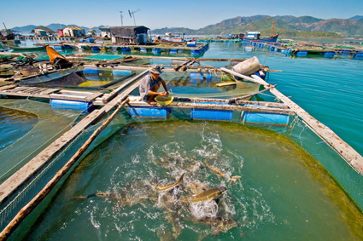
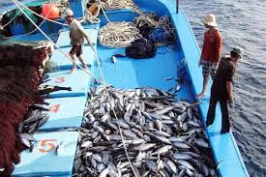
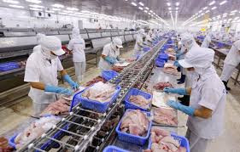
Khai thác, nuôi trồng và chế biến hải sản

Slide 39
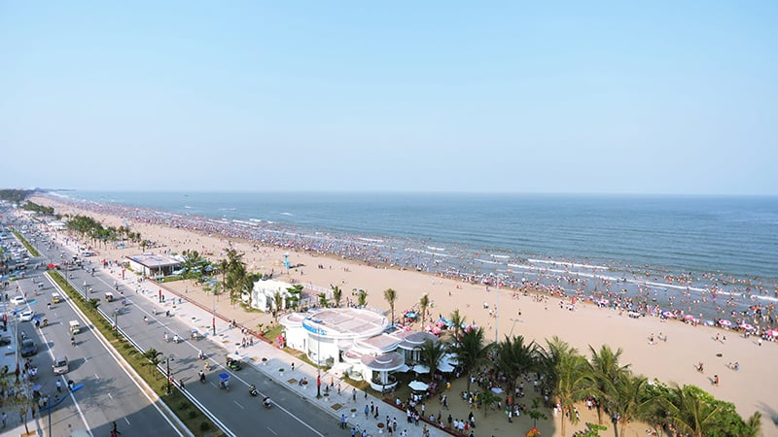
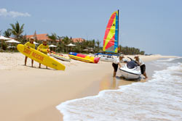
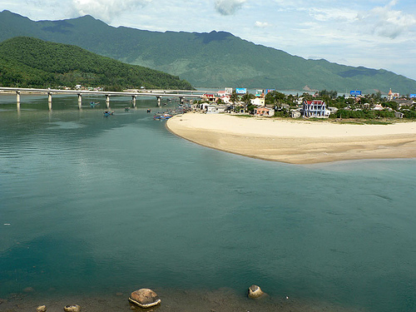
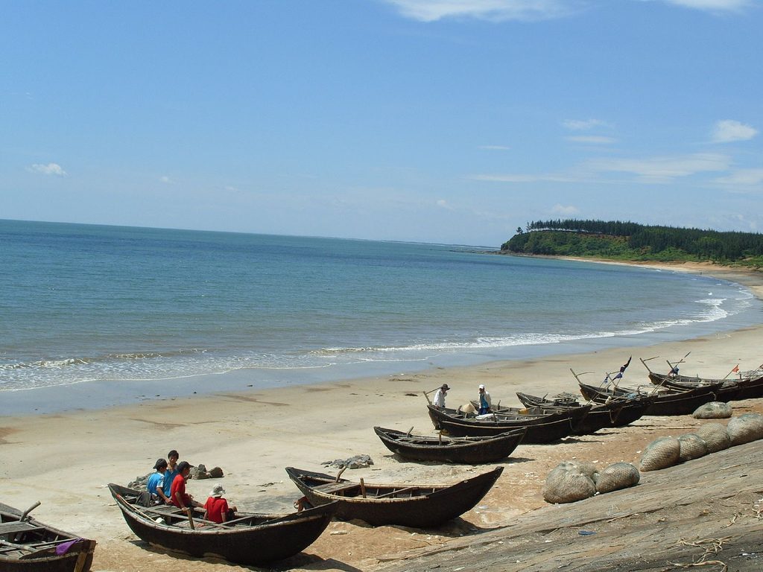
SẦM SƠN (THANH HÓA)
NHẬT LỆ (QUANG BÌNH)
DU LỊCH
LĂNG CÔ (THỪA THIÊN-HUẾ)
CỬA TÙNG (QUẢNG TRỊ)

Slide 40
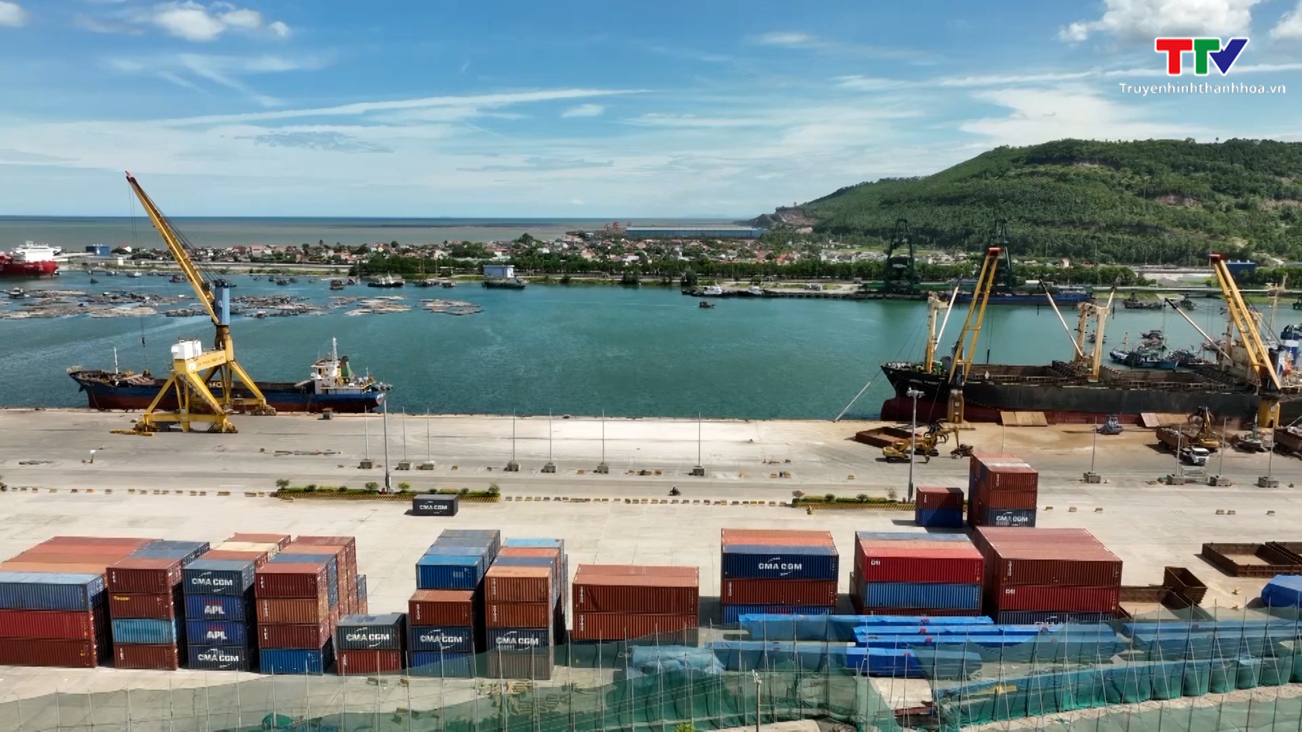
CẢNG NGHI SƠN_THANH HOÁ

Slide 41
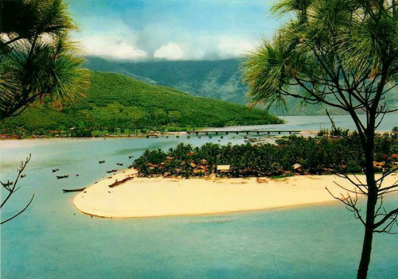
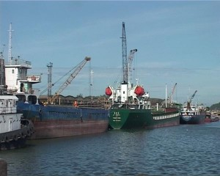
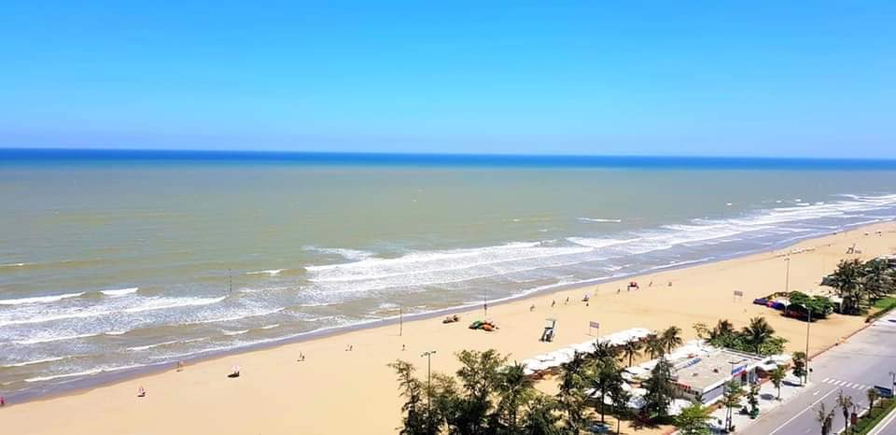
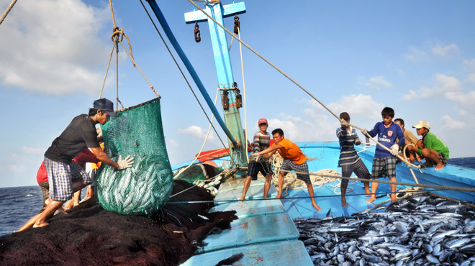
Bãi biển Lăng Cô
Cảng Cửa Lò
Đánh bắt thủy sản
Bãi biển Sầm Sơn

Slide 42
BÀI 13: VÙNG BẮC TRUNG BỘ (Tiết 1)
Tự nhiên | Đặc điểm | Ảnh hưởng pt kinh tế
Nước | - Có mạng lưới sông ngòi dày đặc, sông thường ngắn và dốc. | -Có giá trị về thuỷ điện, giao thông vận tải, du lịch.
Sinh vật | - Hệ sinh thái rừng đa dạng có nhiều loài quý hiếm như trầm hương, voọc, sao la...có nhiều khu bảo tồn thiên nhiên, vườn quốc gia. | - Cung cấp gỗ cho CN chế biến, giúp phòng, chống và giảm nhẹ thiên tai.
Khoáng sản | - Phong phú, một số loài có giá trị lớn như Crôm (Thanh Hóa), Sắt (Thạch Khê), Thiếc (Nghệ An), đávôi.. | - Tạo thuận lợi phát triển nhiều ngành công nghiệp.
Biển đảo | -Đường bờ biển dài và vùng biển rộng với một số đảo | - Giàu tiềm năng phát triển tổng hợp kinh tế biển, đảo:GTVT, cảng biển, du lịch, khai thác KS biển, khai thác, nuôi trồng và chế biến hải sản.

Slide 43
BÀI 13: VÙNG BẮC TRUNG BỘ (Tiết 1)
Tự nhiên | Đặc điểm | Ảnh hưởng pt kinh tế
Nước | - Có mạng lưới sông ngòi dày đặc, sông thường ngắn và dốc. | -Có giá trị về thuỷ điện, giao thông vận tải, du lịch.
Sinh vật | - Hệ sinh thái rừng đa dạng có nhiều loài quý hiếm như trầm hương, voọc, sao la...có nhiều khu bảo tồn thiên nhiên, vườn quốc gia. | - Cung cấp gỗ cho CN chế biến, giúp phòng, chống và giảm nhẹ thiên tai.
Khoáng sản | - Phong phú, một số loài có giá trị lớn như Crôm (Thanh Hóa), Sắt (Thạch Khê), Thiếc (Nghệ An), đávôi.. | - Tạo thuận lợi phát triển nhiều ngành công nghiệp.
Biển đảo | -Đường bờ biển dài và vùng biển rộng với một số đảo | - Giàu tiềm năng phát triển tổng hợp kinh tế biển, đảo:GTVT, cảng biển, du lịch, khai thác KS biển, khai thác, nuôi trồng và chế biến hải sản.

Slide 44
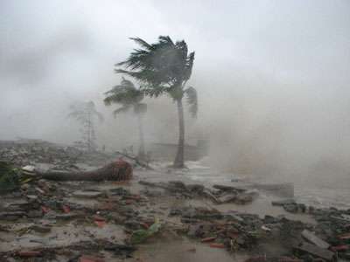
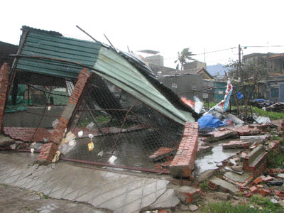
Bắc Trung Bộ là vùng có nhiều thiên tai hãy kể thiên tai của vùng?
BÃO

Slide 45
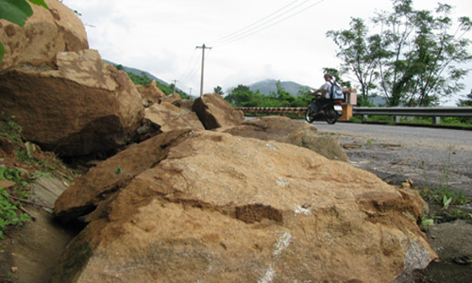
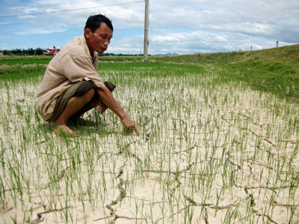
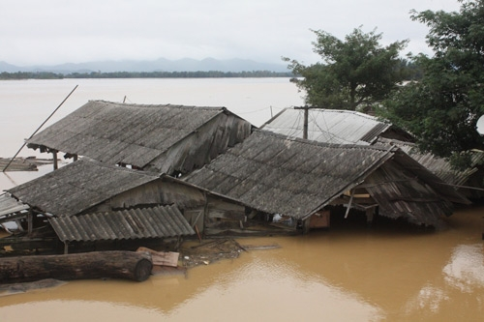
ĐÁ LỞ
HẠN HÁN
LŨ LỤT
GIÓ LÀO

Slide 46
Cảnh lũ lụt tại Quảng Bình

Slide 47
Cát lấn tại Quảng Bình

Slide 49
Em hãy nêu các biện pháp có thể làm giảm bớt hoặc khắc phục những khó khăn do khí hậu mang lại?
Xây dựng hồ và hệ thống thủy lợi
Phát triển thủy điện
Phát triển mô hình nông lâm kết hợp

Slide 50
Trồng rừng đầu nguồn
Phủ xanh đất trống đồi trọc
Trồng rừng ngập mặn
Trồng cây ven biển chống cát bay

Slide 51
Bài 13: BẮC TRUNG BỘ
3. Đặc điểm phân bố dân cư
- Dựa vào thông tin sgk trình bày đặc điểm phân bố dân cư, mật độ dân số ở Bắc Trung Bộ.

Slide 52
Bài 13: BẮC TRUNG BỘ
3. Đặc điểm phân bố dân cư
- Số dân khoảng 11,2 triệu người, mật độ dân số 218 người/km², tỉ lệ dân thành thị 25% (năm 2021).

Slide 53
Vân Kiều
Thái
Mường
DT mông
Tày

Slide 54
Dựa vào bảng nhận xét gì về cư trú và hoạt động kinh tế giữa phía đông và phía tây ở Bắc Trung Bộ?
 | Các dân tộc | Hoạt động kinh tế
Đồng bằng ven biển phía đông | Chủ yếu là người Kinh | Sản xuất lương thực, cây công nghiệp hàng năm, đánh bắt và nuôi trồng thuỷ sản. Sản xuất công nghiệp, thương mại, dịch vụ.
Miền núi, gò đồi phía tây | Chủ yếu là các dân tộc: Thái, Mường, Tày, Mông, Bru-Vân Kiều,… | Nghề rừng, trồng cây công nghiệp lâu năm, canh tác trên nương rẫy, chăn nuôi trâu, bò đàn.

Slide 55
Bài 13: BẮC TRUNG BỘ
3. Đặc điểm phân bố dân cư
- Số dân khoảng 11,2 triệu người, mật độ dân số 218 người/km², tỉ lệ dân thành thị 25% (năm 2021).
- Là địa bàn cư trú của nhiều dân tộc ít người
- Dân cư phân bố không đều, phía đông có mật độ cao hơn phía tây.

Slide 56
4. Đặc điểm phát triển và phân bố kinh tế
Nhận xét tốc độ tăng trưởng và cơ cấu kinh tế của vùng

Slide 57
4. Đặc điểm phát triển và phân bố kinh tế
a. Khái quát chung
Cơ cấu kinh tế đang có sự chuyển dịch theo hướng công nghiệp hóa, hiện đại hóa.

Slide 58
Bài 13: BẮC TRUNG BỘ
4. Sự phát triển và phân bố kinh tế
HS làm việc nhóm trong 5 phút
Nhóm | Nhiệm vụ
1 | Sự phát triển và phân bố nông – lâm nghiệp của vùng
2 | Phân tích thế mạnh về hoạt động du lịch của vùng
3 | Phân tích vấn đề phát triển kinh tế biển – đảo của vùng
4 | Các giải pháp nhằm phát triển bền vững kt biển đảo của vùng.

Slide 59
Thanh Hóa
Nghệ An
Hà Tĩnh
Nhóm 1:
Sự phát triển và phân bố nông – lâm nghiệp của vùng
Hình 24.3. Lược đồ kinh tế vùng Bắc Trung Bộ

Slide 61
4. Đặc điểm và phát triển và phân bố kinh tế
a. Khái quát chung
b. Phát triển nông nghiệp – lâm nghiệp
- Nông nghiệp:
+ Trồng lúa ở ĐB Thanh-Nghệ- Tĩnh
+ Cây CN hàng năm:lạc, mía..ở vùng đất cát pha ven biển
+ Cây CN lâu năm, cây ăn quả ở khu gò đồi phía tây
+ Chăn nuôi trâu, bò ở phát triển mạnh ở Thanh Hóa, Nghệ An.
- Lâm nghiệp:là thế mạnh của vùng, diện tích rừng chiếm
57,4% tập trung khu vực đồi núi phía tây.

Slide 62
Nhóm 2:
Phân tích thế mạnh về hoạt động du lịch của vùng

Slide 64
CỐ ĐÔ HUẾ

Slide 65
PHONG NHA KẼ BÀNG
THÀNH NHÀ HỒ - THANH HOÁ

Slide 66
PHONG NHA KẼ BÀNG
THÀNH CỔ -QUẢNG TRỊ

Slide 67
CHÙA THIÊN MỤ- 400 NĂM TUỔI Ở HUẾ

Slide 68
Biển Sầm Sơn_Thanh Hóa

Slide 70
Lễ hội Điện Hòn Chén

Slide 71
NHÃ NHẠC CUNG ĐÌNH HUẾ NĂM 2003 ĐƯỢC UNESCO CÔNG NHẬN KIỆT TÁC VĂN HOÁ PHI VẬT THỂ VÀ TRUYỀN KHẨU CỦA NHÂN LOẠI

Slide 72
4. Đặc điểm và phát triển và phân bố kinh tế
a/ Khái quát chung
b/ Phát triển nông nghiệp – lâm nghiệp
c/ Phát triển du lịch
Vùng có tiềm năng lớn trong phát triển du lịch
Các địa điểm du lịch nổi tiếng: Phong Nha – Kẻ Bàng, Cố đô Huế, Sầm Sơn...
Du lịch có bước phát triển nhanh.

Slide 73
Nhóm 3 :
Phân tích vấn đề phát triển kinh tế biển – đảo của vùng

Slide 75
Khai thác, nuôi trồng và chế biến hải sản

Slide 76
CẢNG NGHI SƠN_THANH HOÁ

Slide 77
CẢNG CỬA LÒ_NGHỆ AN

Slide 78
CẢNG VŨNG ÁNG_HÀ TĨNH

Slide 79
CẢNG CHÂN MÂY_THỪA THIÊN HUẾ

Slide 80
Khai thác khoáng sản biển

Slide 82
Biển Sầm Sơn_Thanh Hóa

Slide 83
Những khó khăn trong
phát triển kinh tế biển

Slide 85
4. Đặc điểm và phát triển và phân bố kinh tế
a/ Khái quát chung
b/ Phát triển nông nghiệp – lâm nghiệp
c/ Phát triển du lịch
d/ Phát triển kinh tế biển đảo
Giàu tiềm năng phát tiển kinh tế biển, đảo: đường bờ biển dài, nhiều vịnh biển, bãi biển đẹp, nhiều bãi cá, tôm.
Các hoạt động khai thác, nuôi trồng và chế biến hải sản; giao thông vận tải biển; du lịch biển; khai thác khoáng sản biển;... ngày càng phát triển.
Tuy nhiên, vùng còn nhiều khó khăn trong phát triển kinh tế biển, đảo: thiên tai, biến đổi khí hậu...

Slide 86
Nhóm 4: Giải pháp tập trung phát triển bền vững kinh tế biển đảo?

Slide 89
Biện pháp:
+ Sử dụng bền vững tài nguyên, bảo vệ hệ sinh thái.
+ Tập trung khai thác xa bờ, nuôi trồng hải sản
+ Phát triển hệ thống cảng biển liên vùng và quốc tế; trung tâm du lịch nghỉ dưỡng chất lượng cao...
+ Đẩy mạnh công tác nghiên cứu, phòng chống ứng phó biến đổi khí hậu.
+ Tăng cường quản lí tổng hợp tài nguyên bảo vệ môi trường biển đảo.

Slide 90
LUYỆN TẬP
VÀ VẬN DỤNG

Slide 91
?
?
?
?
HỘP QUÀ BÍ MẬT
Câu 1. Phía bắc của Bắc Trung Bộ tiếp giáp với dãy núi nào?
Tam Điệp
B. Bạch Mã
C.Hoành Sơn
D. Trường Sơn Bắc
Một điểm cộng
Notes:
Click bóng đèn để đến bài mới

Slide 92
?
?
?
?
HỘP QUÀ BÍ MẬT
Câu 2. Địa danh ở vùng Bắc Trung Bộ được UNESCO công nhận là di sản thiên nhiên thế giới?
Cố đô Huế
B. Phố cổ Hội An
C. Di tích Mỹ Sơn
D. Phong Nha – Kẻ Bàng
Một tràng pháo tay

Slide 93
?
?
?
?
HỘP QUÀ BÍ MẬT
Câu 3. Một trong những khó khăn lớn nhất về tự nhiên ảnh hưởng đến kinh tế-xã hội vùng BTB là
8
A. Mật độ dân cư thấp
B. Thường xuyên xảy ra thiên tai
C. Cơ sở hạ tầng yếu kém
D. Tài nguyên khoáng sản hạn chế

Slide 94
?
?
?
?
HỘP QUÀ BÍ MẬT
Câu 4. Bắc Trung Bộ không giáp với vùng
A. Trung du và miền núi Bắc Bộ
B. Duyên hải NTB
C. Tây Nguyên
D. ĐB Sông Hồng
7

Slide 95
VẬN DỤNG
Xem video và giới thiệu về các địa điểm
du lịch nổi tiếng của khu vực Bắc Trung bộ

Slide 96
CÁC ĐỊA DANH DU LỊCH NỔI TIẾNG CỦA
KHU VỰC BẮC TRUNG BỘ
https://www.youtube.com/watch?v=TBKQmg7rI_U&t=446s

Slide 97
1
Ôn lại bài học
DẶN DÒ
2
Hoàn thành bài tập vận dụng
3
Chuẩn bị bài 14

